Slide 1

机电系统软件设计方法
第5讲 数据库基础

Slide 2

主要内容
数据存储与数据库
关系数据库
数据库操作和SQL
数据库的编程
常用数据库管理系统

Slide 3
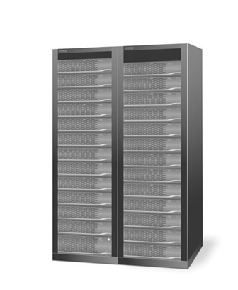
1 数据存储与数据库
计算机应用从计算转变到商务管理，对数据的存储产生了巨大的要求

Slide 4
数据存储方式的演变
趋势：数据与程序之间的独立性越来越强
程序+数据
程序
程序
操作系统
数据库系统
数据（文件）
数据（数据库）

Slide 5
采用数据库技术存储数据的好处
数据与软件独立
  数据可以按照更合理的方式组织
  不同的软件可以处理同样的一批数据
  访问数据的接口标准且统一
数据存储更高效
  支持共享，支持并发，减少冗余
数据存储更安全
  加密、用户身份验证，加强操作安全性

Slide 6
最新技术-云存储
云(Cloud)
软件
数据库系统
数据
计算机网络

Slide 7
数据库系统
数据库系统是由数据库、数据库管理系统、操作系统、数据库管理员，用户等组成的一个整体
数据库（DB）
  数据的集合
数据库管理系统（DBMS）
  管理数据库的软件的集合
数据库管理员
  管理数据库的人，拥有至高无上的权利

Slide 8
数据库系统层次结构图
应用系统
应用系统开发工具
DBMS
操作系统
硬件

Slide 9
数据库系统三级模式结构
三级模式都是处理数据的结构框架。（数据库框架）
应用A
应用B
应用C
应用D
应用E
外模式1
外模式2
外模式3
外模式/模式映象
模式
模式/内模式映象
内模式
数据库

Slide 10
常用数据库系统的结构
层次数据库
网状数据库
关系数据库
  这是目前最流行，应用最广的一种数据库
  采用的数据结构为“关系表”

Slide 11
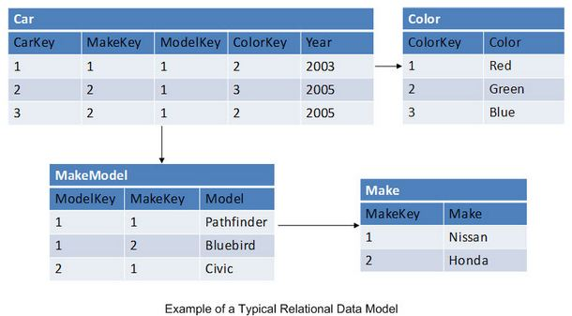
关系数据结构

Slide 12
2 关系数据库
最流行的一种数据库
典型代表
  Oracle（大）/MySQL（小）/Access（极小）

Slide 13
关系数据库的概念模型设计
概念模型
信息世界涉及到的主要概念：
  实体(Entity)：客观存在并可以相互区分的事物，例如人、物、实际的对象、某些概念或事物之间的联系。
  属性(Attribute)：实体所具有的某一特征，一个实体可以由若干个属性来刻画。
  码(Key)：唯一标识实体的属性集。
  域(Domain)：某个(些)属性的取值范围。
  实体型(Entity Type)：具有相同属性的实体具有共同的特征和性质，用实体名及其属性名集合来抽象和刻画同类实体，称为实体型。例如：学生(学号、姓名、年龄、性别、系、年级)是一个实体型。

Slide 14
概念模型
  实体集(Entity Set)：同型实体的集合称为实体集。如，全体学生就是一个实体集。
  联系(Relationship)：两类
    实体内部的联系，如组成实体的属性之间的联系。
    实体之间的联系。
  两个实体型之间的联系可分为三类：
    1对1联系(1:1)
    1对多联系(1:n)
    多对多联系(n:n)
  概念模型反映实体型及其联系的结构形式

Slide 15
数据模型
数据模型是数据如何存储的模型，是存储模型
关系数据库就是以关系表作为数据模型的一类数据库
逻辑模型到数据模型的转换
  可以人工完成，也可以由数据库设计软件自动完成

Slide 16
关系模型
实体 <--> 关系表
联系 <--> 关系表
在关系数据库中，一切都是关系（表）

Slide 17



数据库设计举例

Slide 18
数据库设计
设计实体，确定实体的属性
设计联系，确定联系的属性
确定约束关系
  属性约束
  主键约束
  外键约束

Slide 19
关系数据库操作和SQL语言
SQL-关系数据库专用操作语言，经过扩展后可以用于数据库管理
添加 Insert into *() values()
删除 Delete …… where ……
修改 Update * set ……
查询 Select * from * where *

Slide 20
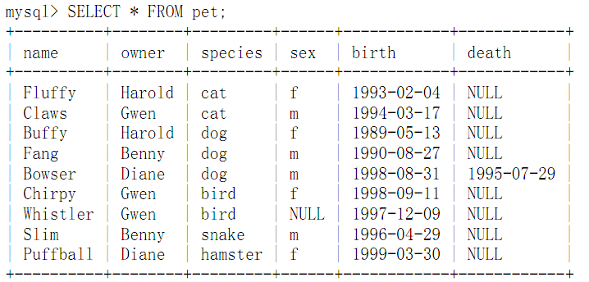
SQL操作的演示

Slide 21
数据库编程
计算机程序访问数据库的方法
  通用接口：ODBC/JDBC
  OLD DB （AcitveX）
可用的数据库编程语言
  理论上任意语言都可以
  常用的有VB，Delphi，PowerBuilder, Java等
  用于网络的有：VBScript, Php, JSP等

Slide 22
数据库编程的一般步骤
创建数据库连接
设计SQL命令
通过数据库连接将SQL命令传入到数据库中执行
如果是查询，则得到一个记录集对象
对记录集对象进行处理，获得所需要的结果
关闭记录集，关闭数据库连接

Slide 23
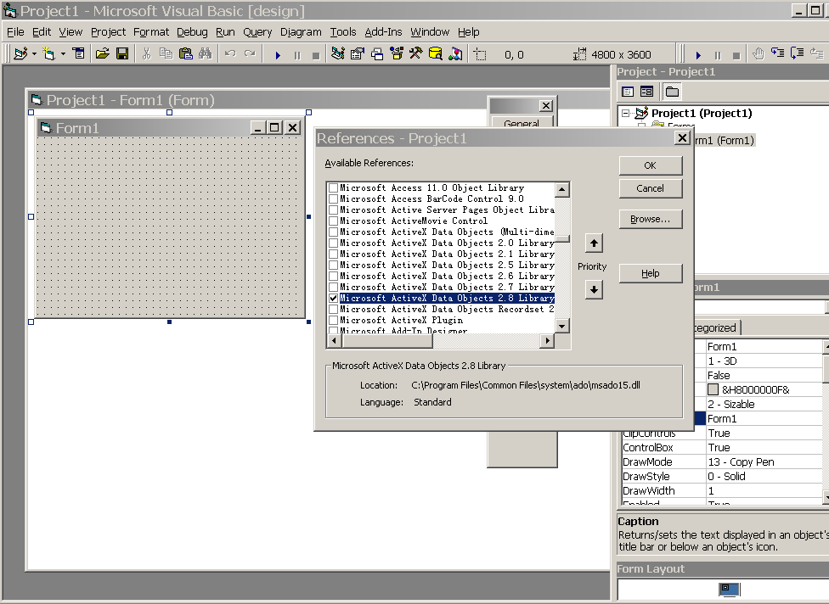
举例：Visual Basic

Slide 24
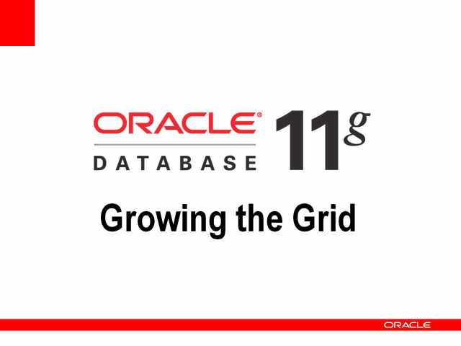
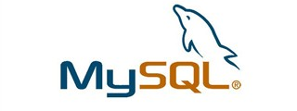
常用的数据库管理系统
Oracle
  大型，商业
  重量级
Mysql
  免费，小型企业
  轻量级
Access
  简单易用
  桌面级

Slide 25
选择数据库操作系统的原则
性能和规模
  对于极少量的数据存储，可以不用数据库，用文件即可
  对于需要多用户，共享的数据，必需用数据库
  大型企业级用户，必需用大型数据库
经济性
技术支持
  企业支持
  社区支持

Slide 26
总结
如果需要保存大量的数据，或者希望对数据进行良好的管理，请选用数据库
一般开发环境都会支持对数据库的编程操作，数据库的访问接口是统一的
关系数据库是目前最流行的数据库，其操作对象是关系表
设计数据库的方法是“实体-联系”的方法

